Slide 1
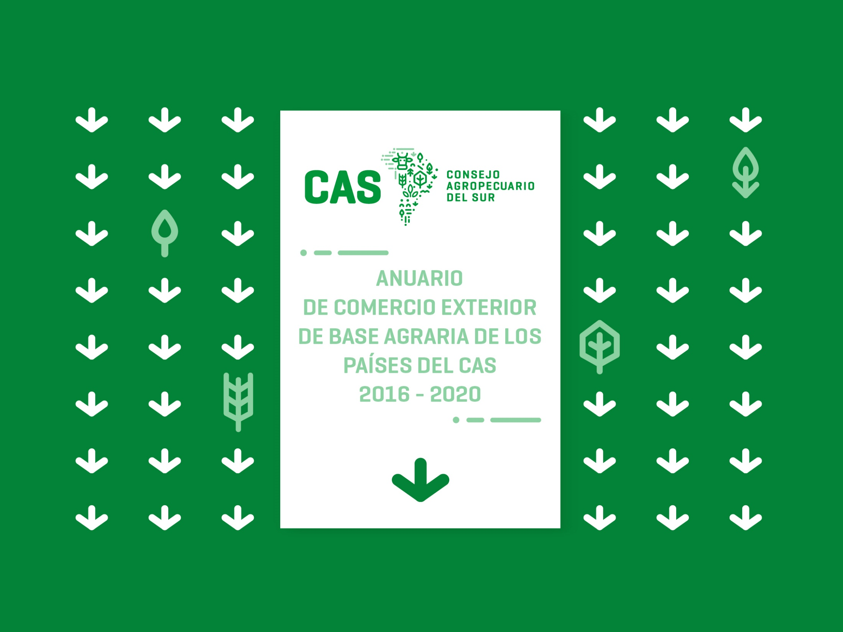

Slide 2
CONSEJO AGROPECUARIO DEL SUR (CAS)
El CAS es el foro de discusión y coordinación de acciones en políticas públicas de los Ministros de Agricultura de Argentina, Bolivia, Brasil, Chile, Paraguay y Uruguay.
Su objetivo es la articulación del sistema agropecuario de la región y la coordinación de acciones en políticas públicas para el sector.

Slide 3
El CAS fue conformado en el año 2003. Desde entonces ha discutido y se ha pronunciado, entre otros temas, sobre la situación sanitaria regional, la agricultura familiar, las nuevas tendencias de mercados agroalimentarios, los biocombustibles, la biotecnología, la innovación, el cambio climático, las políticas de uso y conservación de suelos y aguas, la seguridad alimentaria, la agricultura sostenible y las negociaciones internacionales.

Slide 4
RESPONSABLES DE LA ELABORACIÓN DEL DOCUMENTO
^{Argentina}
^{Lic. Ec. Carolina Blengino}
^{Lic. Com. Int. María Aramayo}
^{Brasil}
^{Ec. Renato Antonio Henz}
^{Chile}
^{Ing. Agr. Liliana Yañez}
^{Paraguay}
^{Ing. Agr. Cesar Duarte}
^{Ing. Agr. Félix Carballo}
^{Uruguay}
^{Ec. María Noel Ackermann}
^{Ec. Leidy Gorga}
Compilación y coordinación editorial
^{Ec. María Noel Ackermann}
^{Ec. Leidy Gorga}
^{Diseño y diagramación}
^{Lic. Francisco Villa (STA CAS)}
^{Coordinación general}
Ing. Agr. Alejandra Sarquis (STA CAS)
Lic. Alexandra Chaves (STA CAS)

Slide 5
METODOLOGÍA DE SELECCIÓN Y AGRUPAMIENTO DE NCM
Se utilizó la Nomenclatura Común del MERCOSUR (NCM) desagregada a 4 dígitos.
Se seleccionaron los códigos NCM de productos agrícolas y agroindustriales para el posterior agrupamiento.
Los productos de base agraria comprenden los “primarios” que son aquellos con mínimo procesamiento industrial y los “agroindustriales” que son los que tienen un primer procesamiento industrial y, eventualmente, una segunda transformación.
La clasificación de las partidas arancelarias fue acordada por el equipo de trabajo del Anuario.

Slide 6
EXPORTACIONES E IMPORTACIONES DE BASE AGRARIA DEL CAS
La balanza comercial de bienes de base agraria de la región es tradicionalmente positiva, ubicándose cercana a 130 mil millones de USD en 2020. Contrasta con el resto de los productos comercializados en los que la región suele tener un balance negativo.
El valor de las exportaciones de productos de base agraria del conjunto del CAS en 2020 fue de 148.298 millones de USD.
Se mantuvo prácticamente incambiado respecto a 2019 (en un contexto de contracción del comercio total).
Los productos de base agraria representaron el 40% del total de exportaciones en los últimos 5 años.
Las importaciones de estos productos en 2020 fueron de 18.758 millones de USD, aumentando un 7% respecto a 2019 y representaron el 6% de las compras totales de la región.

Slide 7
CAS: EXPORTACIONES POR PAÍS DE BIENES TOTALES 2016-2020

Slide 8
CAS: EXPORTACIONES POR PAÍS DE BIENES DE BASE AGRARIA 2016-2020
Exportaciones de base agraria | Año 2020 (millones de US$ FOB) | Participación por país en 2020
CAS | 148.298 | 100 %
Argentina | 34.582 | 23 %
Brasil | 89.059 | 60 %
Chile | 13.397 | 9 %
Paraguay | 5.476 | 4 %
Uruguay | 5.784 | 4 %
A nivel de cada país, en 2020:
las exportaciones de bienes de base agraria de Brasil y de Paraguay crecieron un 4,9% y 14,3% respectivamente.
Mientras que las ventas externas de estos bienes en Argentina, Chile y Uruguay disminuyeron 7,5%, 7,1% y 14,2% respectivamente.

Slide 9
CAS: EXPORTACIONES DE BASE AGRARIA POR CATEGORÍA DE PRODUCTO 2016-2020
Participación de categoría de producto
(promedio 2016-2020)
En el promedio del CAS 2016-2020, el 57% del valor exportado corresponde a productos agroindustriales y el restante 43% a productos primarios.
Los productos primarios pasaron de representar 38% en 2016 a 44% en 2020.

Slide 10
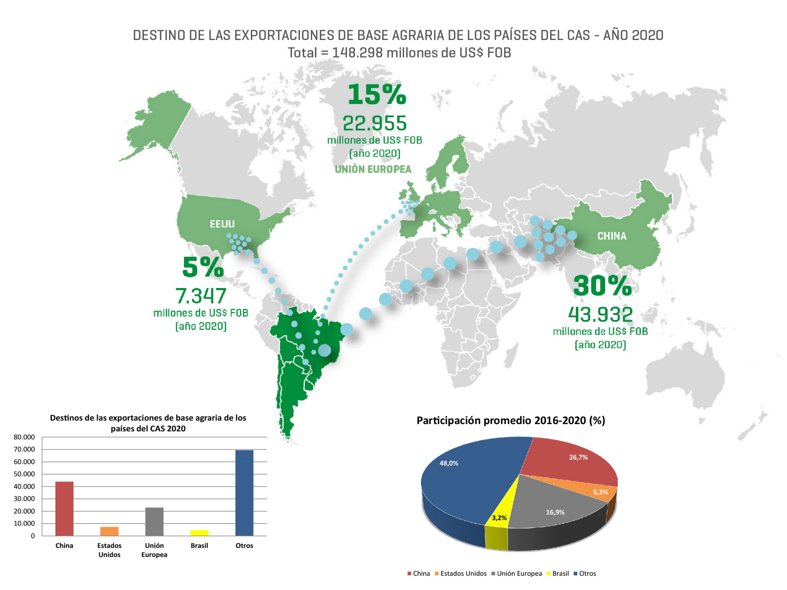

Slide 11
PRINCIPALES PRODUCTOS EXPORTADOS DE BASE AGRARIA EN 2020
Dentro de los principales productos de base agraria exportados por el conjunto de los países del CAS se encuentran los vinculados al complejo sojero, maíz, celulosa y carnes. Este año crecieron de forma importante las exportaciones de caña de azúcar de Brasil.
Chile presenta una canasta de exportaciones con productos diferentes a los de los restantes países, siendo celulosa, vino, frutas y carne porcina los principales bienes exportados.
Al considerar el ranking de los productos exportados, los primeros 5 de cada país concentran el 57% o más de las exportaciones de base agraria.
La región del CAS participó en un 12% de las exportaciones globales de bienes de base agraria en 2020, participación que crece sustancialmente en los principales rubros de exportación de la región.

Slide 12
PRINCIPALES PRODUCTOS EXPORTADOS DE BASE AGRARIA EN 2020
Soja y sus derivados (tortas y aceite de soja)
Principal rubro exportado por la región en 2020
Totalizó alrededor de 53 mil millones de dólares (36% de las exportaciones totales de bienes de base agraria del CAS)
34 mil millones de dólares grano de soja
14 mil millones de tortas de soja
5 mil millones de aceite.
El CAS participa en 51% del comercio mundial de grano de soja, 59% de torta de soja y 50% de aceite (se excluye el comercio intraregión).
Maíz
Segundo producto de exportación de la región, liderado por Argentina, Brasil y Paraguay.
Ingresos por 12,3 mil millones de dólares (8% del valor exportado por el CAS),
Los países del CAS participaron en el 32% del comercio mundial de maíz.

Slide 13
PRINCIPALES PRODUCTOS EXPORTADOS DE BASE AGRARIA EN 2020
Carne vacuna
Se ubicaron en tercer lugar de exportación
Ingresos por 10,7 mil millones de dólares en el caso de carne congelada y 2,4 mil millones de carne vacuna refrigerada.
En el caso de carne vacuna congelada, la región es proveedora del 40% del comercio mundial.
La carne vacuna refrigerada se orienta principalmente al mercado regional y en menor medida a proveer la extraregión (menos de 6% del comercio mundial).
Celulosa, caña de azúcar y carne de ave siguen en importancia.
Se comercializaron 9 mil millones de dólares por venta al exterior de celulosa. Producto relevante para Brasil, Chile y Uruguay.
Las exportaciones de caña de azúcar totalizaron 8,9 mil millones de dólares. Brasil exportó un 98% de dicho valor.
Se exportaron 6,2 mil millones de dólares de carne de ave. Brasil tuvo una participación del 89% en dicho valor, Chile 6 % y Argentina 5%.

Slide 14
PRINCIPALES MENSAJES
La balanza comercial de bienes de base agraria de la región es fuertemente positiva. Contrasta con el resto de los productos comercializados en los que la región suele tener un balance negativo.
La región del CAS participa en un 12% de las exportaciones globales de bienes de base agraria.
Las exportaciones de bienes de base agraria de los países de CAS alcanzaron en 2020 los 148.298 millones de dólares, permaneciendo estables respecto al valor exportado por la región el año anterior. Las ventas de estos productos representaron el 40% de las exportaciones de bienes totales del bloque entre 2016-2020.
La estabilidad de las ventas externas a nivel regional involucró subas en Brasil (4,9%) y Paraguay (14,3%), En tanto las ventas externas de estos bienes en Argentina, Chile y Uruguay disminuyeron 7,5%, 7,1% y 14,2% respectivamente.
La región exportó en promedio para el período considerado un 57% de productos agroindustriales y el restante 43% de productos primarios en 2020. Estos últimos ganan peso en los últimos años.
El 92% de las exportaciones de bienes agrarios se dirigen a países extra región en 2020.
Las importaciones de bienes agrarios aumentaron 7% en 2020 respecto al año previo, siendo de 18.758 millones de dólares, 6% del total importado de bienes por la región entre 2016-2020 .
En las importaciones cobra relevancia el comercio intrarregional (62% de lo importado por la región provienen de países del mismo CAS en promedio 2016-2020).

Slide 15
PRINCIPALES MENSAJES (CONT.)
Uruguay, Paraguay y Argentina son los países del grupo con mayor especialización en el comercio de productos de base agraria, con participaciones del 76%, 63% y 58% respectivamente en el total de sus exportaciones para 2016-2020.
El agregado soja y sus derivados (tortas y aceite de soja) como principal rubro exportado por la región en 2020 que totalizó alrededor de 53 mil millones de dólares (36% de las exportaciones totales de bienes de base agraria del CAS). En este año le siguen en importancia el maíz, carne vacuna y celulosa. En 2020 se destacó el crecimiento de las exportaciones de caña de azúcar de Brasil.
China, la Unión Europea y Estaos Unidos representan el 50% de los destinos de la región para los bienes de base agraria.

